Slide 1
学习报告
汇报人：刘权儒
加速器技术部束测组
2024年10月14日

Slide 2
目录
微束团纵向形状探测器（BSM）设计和实验研究
324MHz射频偏转腔的优化
BSM验证装置中偏转铁测试

Slide 3
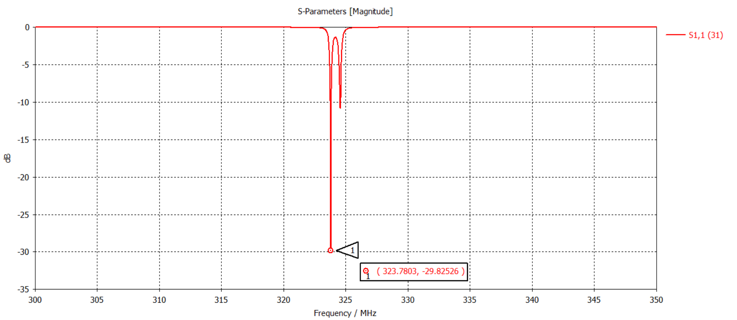
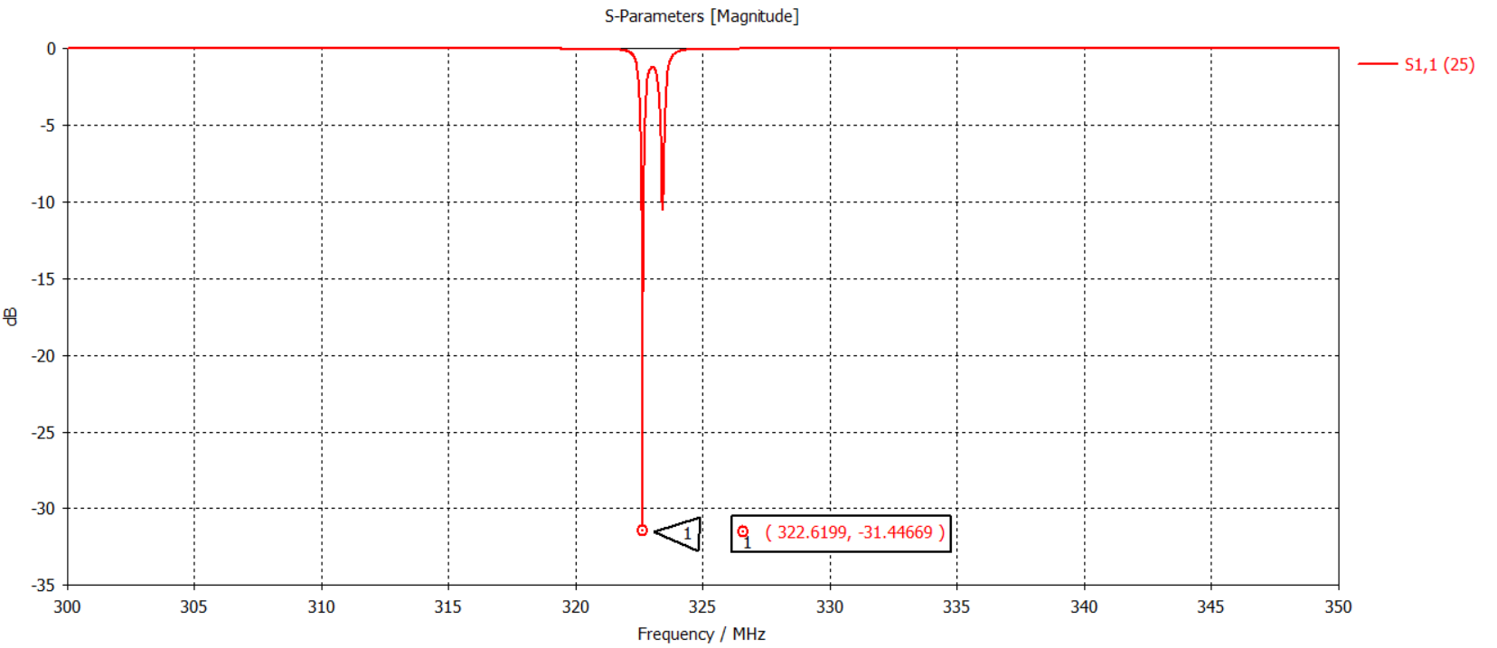
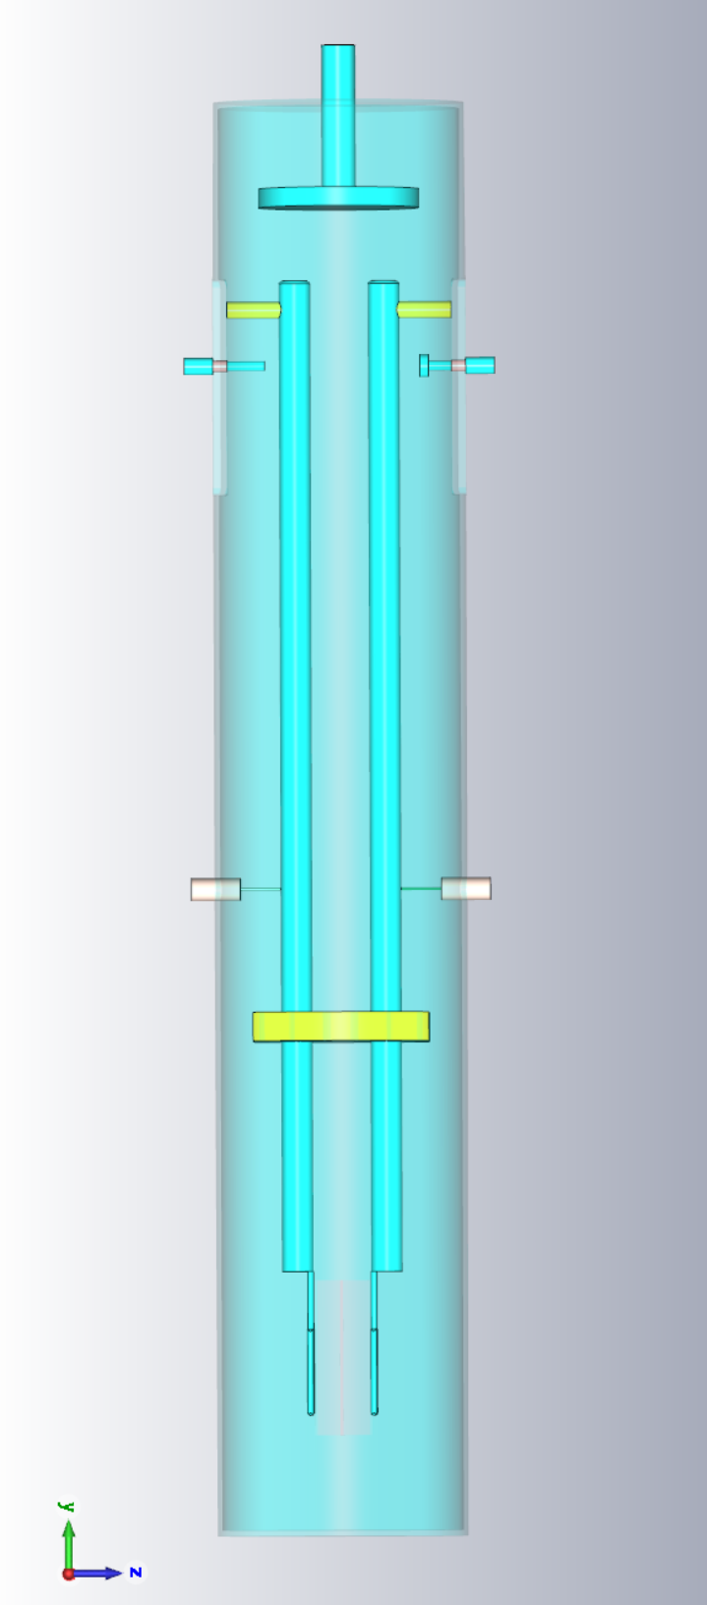
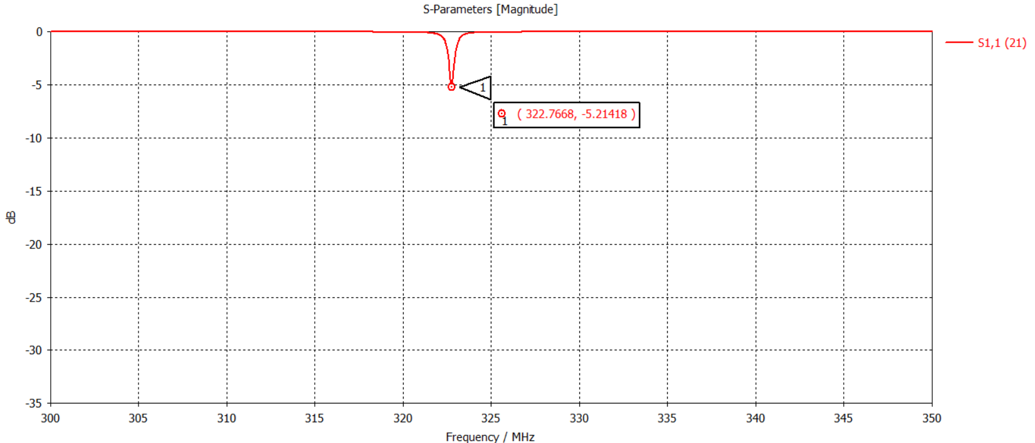
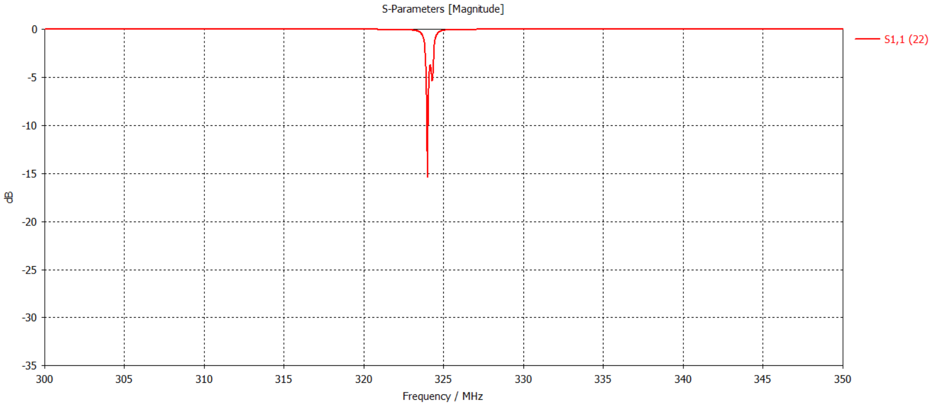
RF输入端优化
最值达到要求，但存在谐波
最值符合要求，但存在谐波
消除谐波，但S11未达标
RF输入端：电耦合

Slide 4
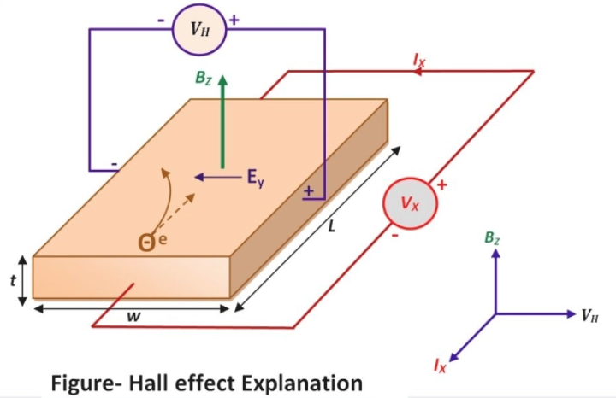
霍尔效应
霍尔效应是一种重要的输运现象，适用于导体和半导体材料，广泛用于检测电荷载流子周围的浓度或磁场或电流大小。当将携带电流的固体材料引入垂直于电流方向的磁场时，会产生横向电场，从而产生电压。这称为霍尔电压，这种现象称为“霍尔效应”。
工作原理：在导体上外加与电流方向垂直的磁场，会使得导体中的电子受到
洛伦兹力而偏转、聚集在导体的一侧，从而产生一个电场（与电流和磁场的方向
都垂直），这个电场作用在后来的电子上的力可以平衡掉磁场产生的洛伦兹力，
使得后来的电子能顺利通过不会偏移。
定义电流：$I=nqsv$=n· e· t ·w ·v
电势差产生的电场力：$F_{e}=q\text{·}\text{E}$=e · $\frac{V_{H}}{w}$($V_{H}为$霍尔电压)
随着电子聚集，最终电场力和洛伦兹力平衡，可得
$$V_{H}=\frac{I\text{·}B_{z}}{n\text{·}e\text{·}t}$$

Slide 5
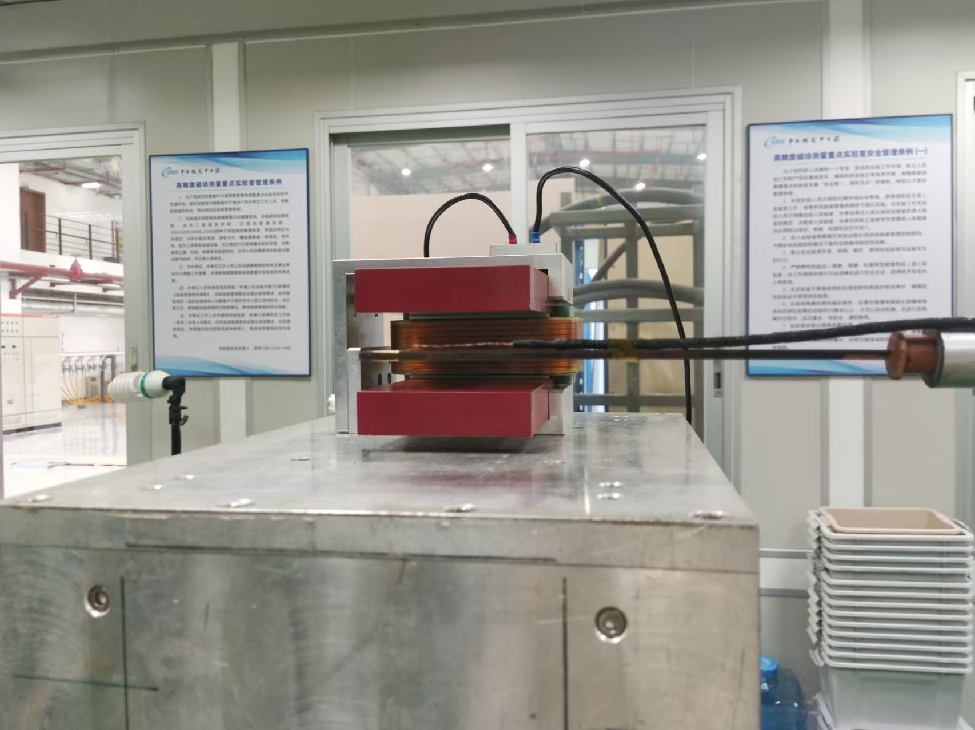
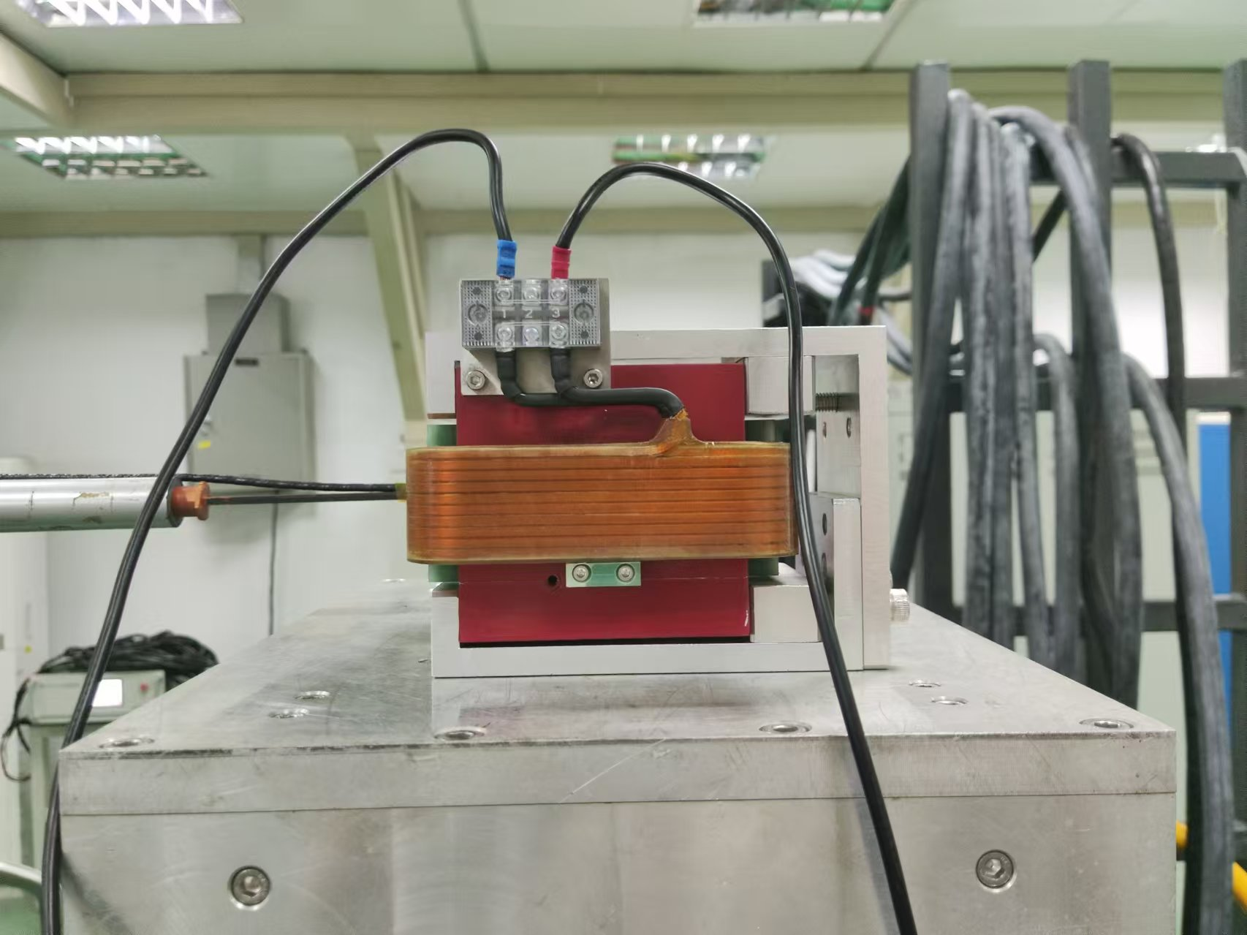
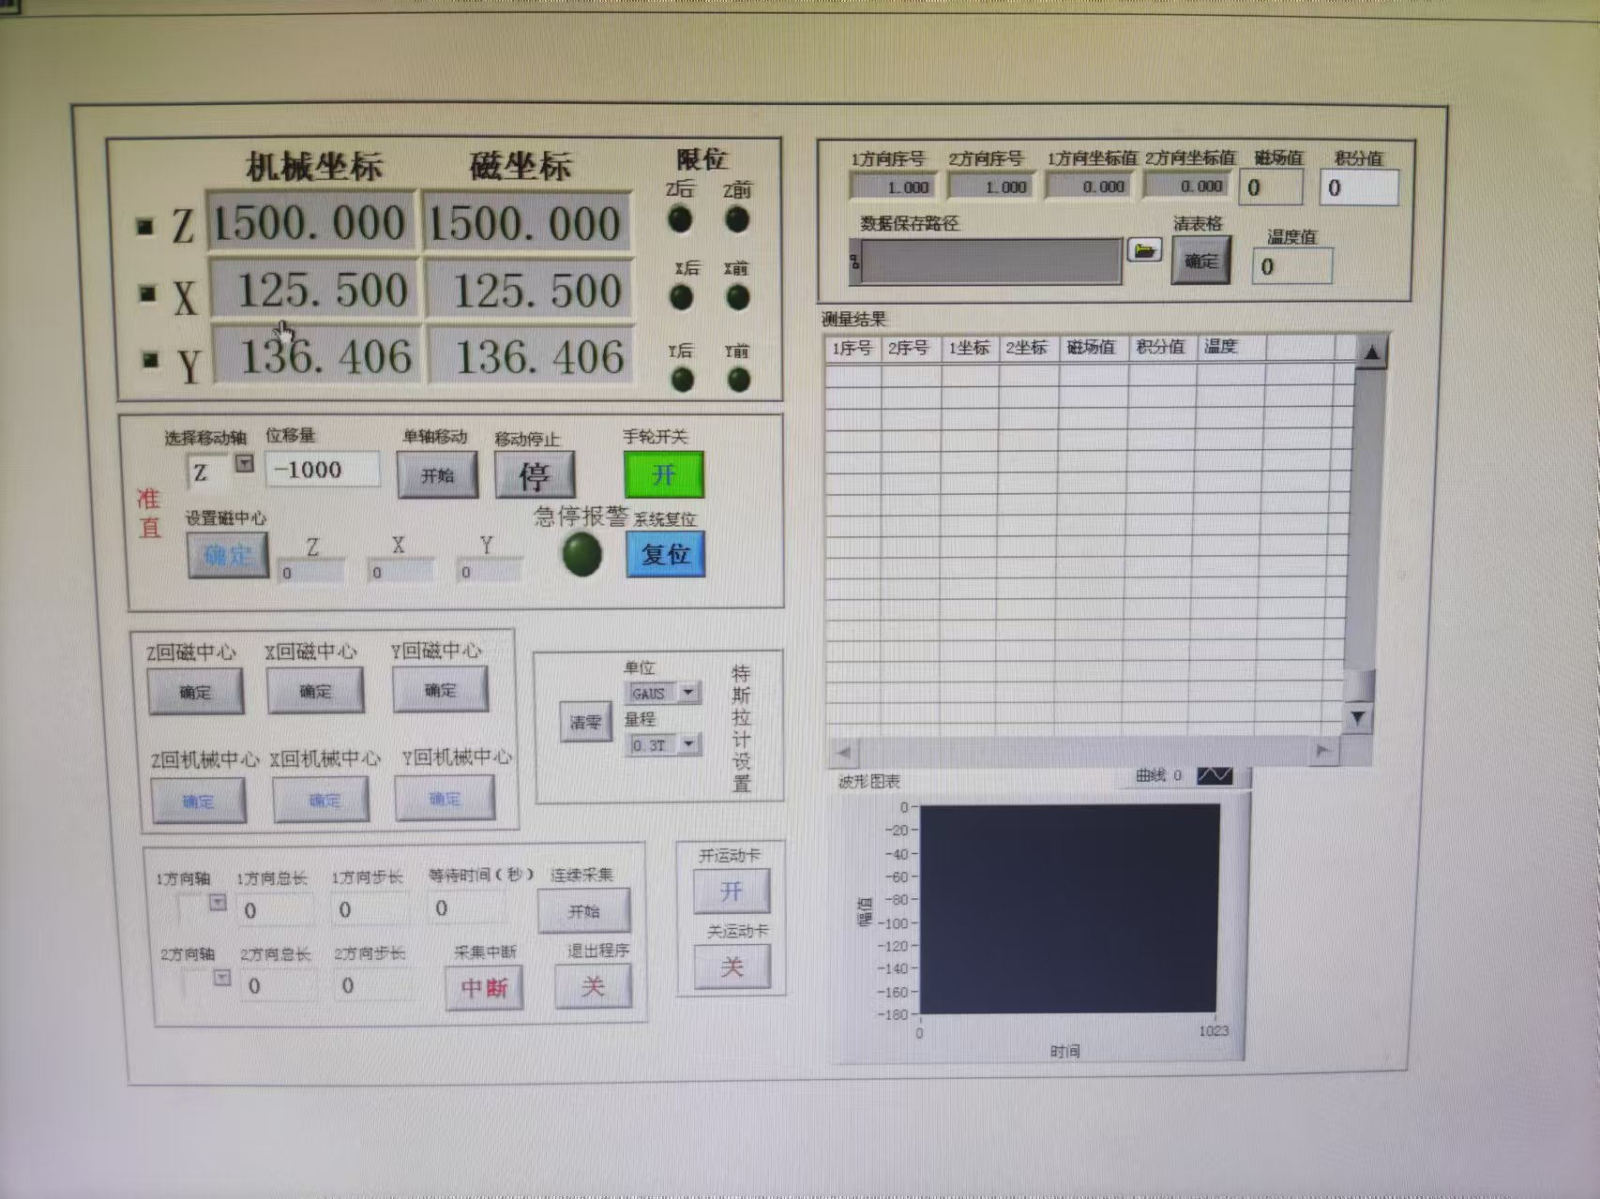
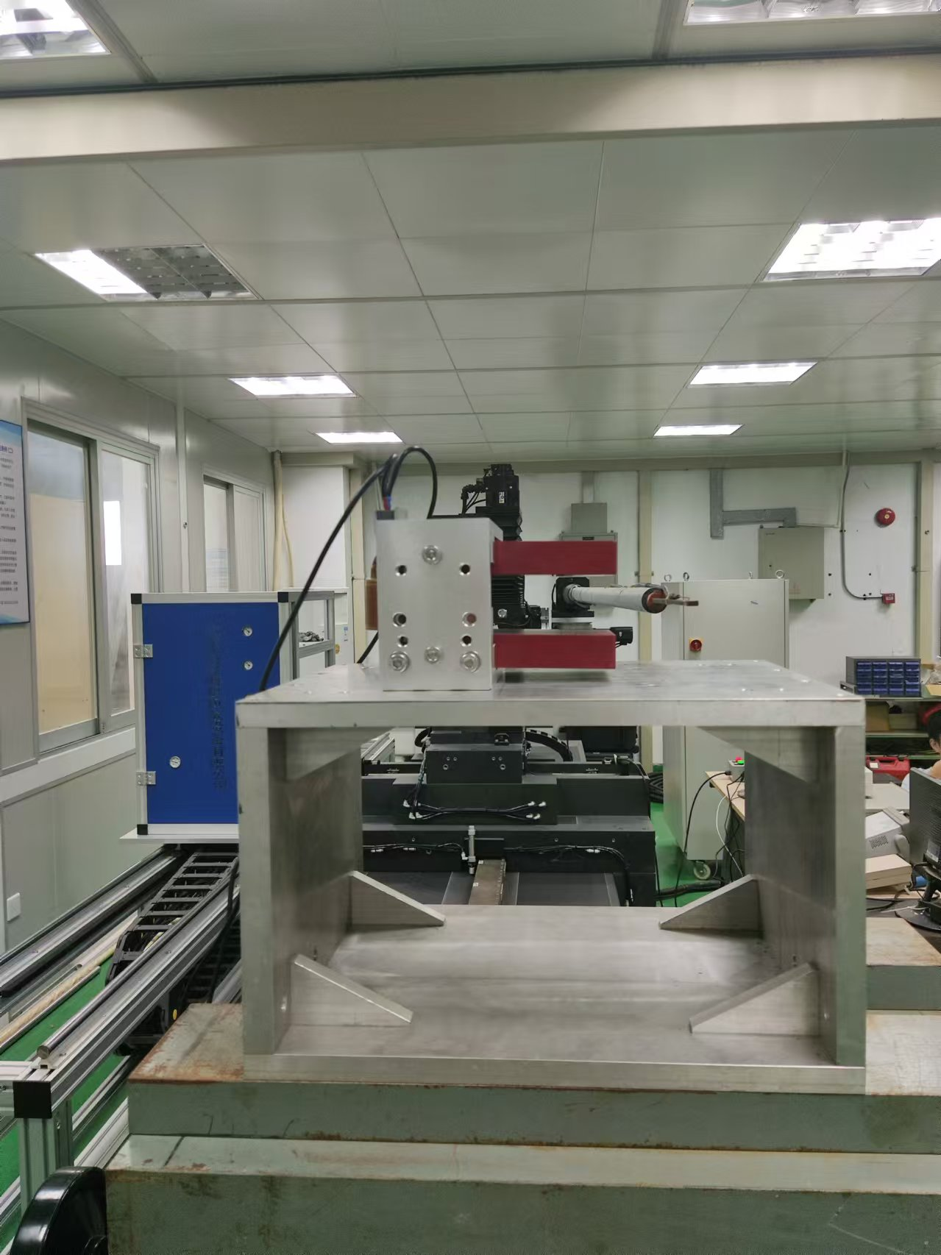
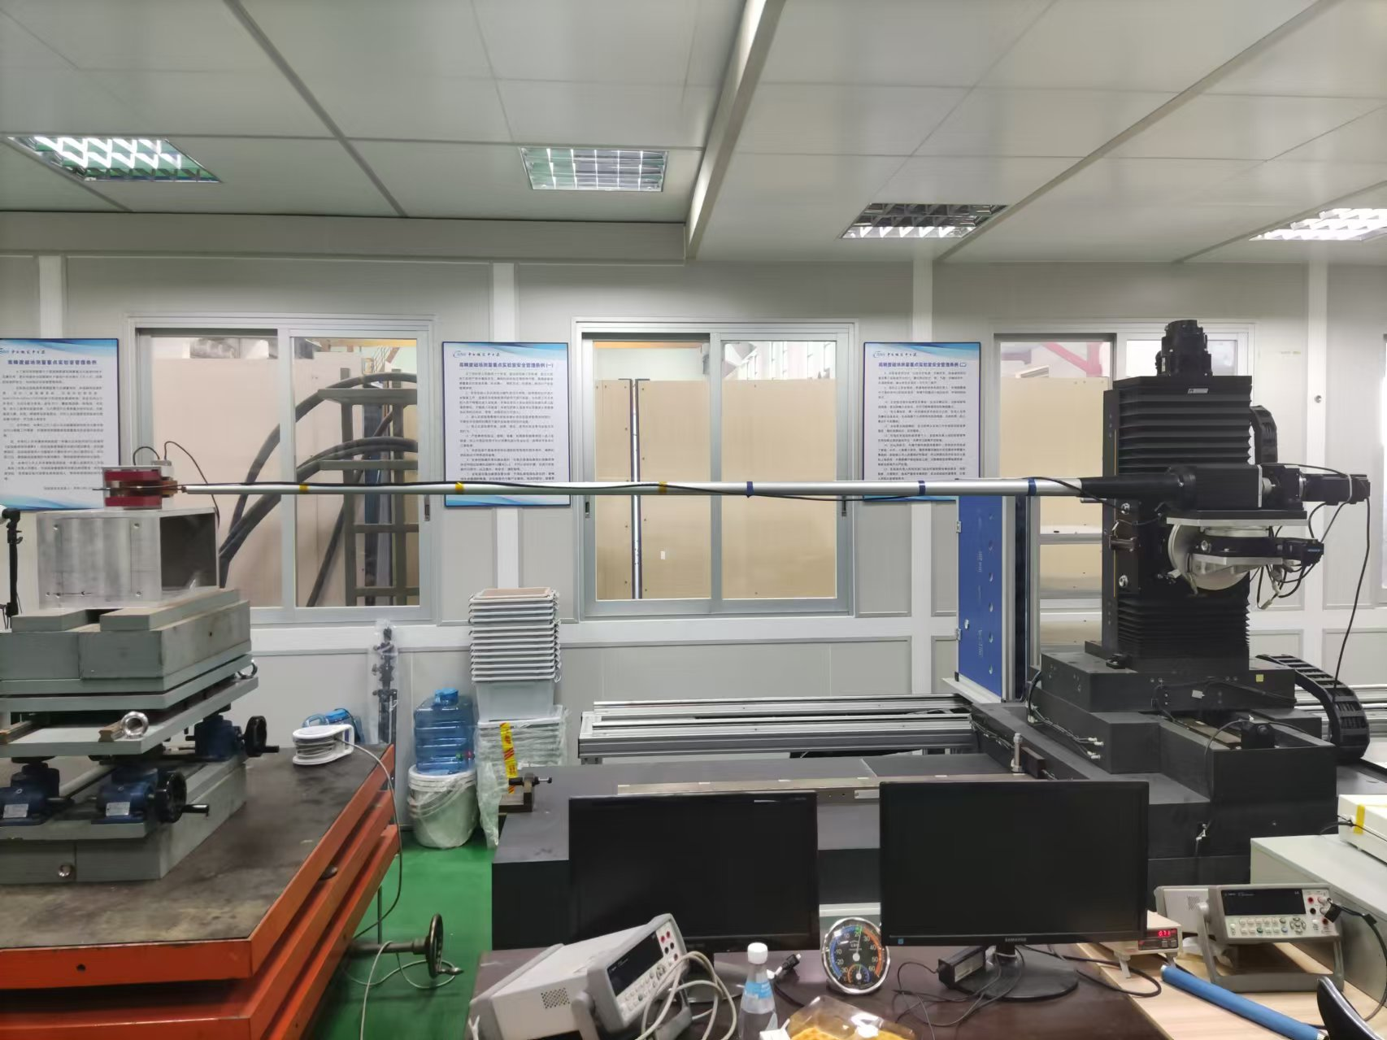
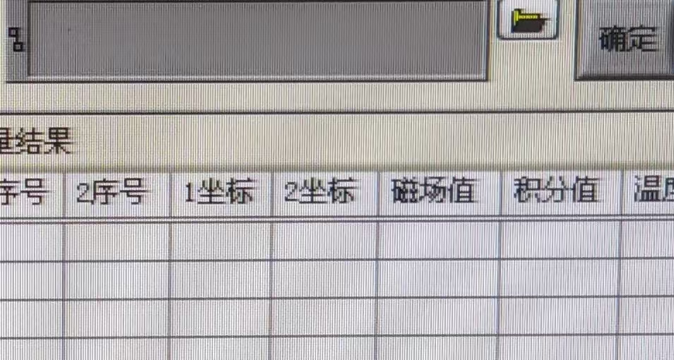
偏转铁的实验室测试
负极
正极
霍尔片
Y
Z
X
先移动的方向记为：1坐标
后移动的方向记为：2坐标

Slide 6
感谢各位老师！

